Slide 1

HAPPY HOUSE
★ 내 집마련의 꿈을 이루세요 ★
이효진
박재현

Slide 2
Index
1
기획 배경 및 목표
기본기능 / 추가기능
2
프로젝트 계획 일정
프로젝트 전체 계획 및 일정
세부 개인 업무 일정
3
Happy House 세부 사항
주요 적용 기술과 개발환경
세부 기능 설명
시연 설명
Welcome
To
Happy
House
4
개발 후기
팀 소개 및 개발 후기

Slide 3
1. Project Goal
A
완성도 및 편리성
A
편리한 UI/UX 및 기능 완성도 향상
B
추가적인 기능 서비스
B. 추가기능
부동산 별 거래내역/그래프 보드 /
자유 게시판
C
부동산 정보 조회 서비스
C. 부동산 조회
자세한 부동산 실거래조회/ 검색 기능
D
Happy house 이용을 위한 회원 서비스
D. 회원 기능
회원 등록/ 로그인/ 수정 / 탈퇴
E
Jsp to Vue_CLI & VueEx
E. 개발 환경 및 front 전환
기존 JSP로 개발된 Front를 Vue_CLI 및 VueEx로 전환

Slide 4
2. Project Plan
공통
이효진
전체 계획 및 개인 세부일정
박재현
 | 5/20 (목) | 5/21 (금) | 5/22 (토) | 5/23 (일) | 5/24 (월) | 5/25 (화) | 5/26 (수) | 5/27 (목)
디자인/Component 설계
Jsp to Vue
DB Table
회원 R 로그인/ 로그아웃
회원(CUD)
부동산 조회 / Page
검색 기능
거래 모달창
Kakao map
자유게시판(CRUD)
조회수 / 파일 업로드
거래 차트
최종 보고서
기본기능
추가
기능

Slide 5
3. Facts and figures
적용 기술 및 개발환경 소개
Tech
Development Env
spring boot
vue-cli
Vuex
Html5
css3 bootstrap5 node.js
Vscode
sts-3.9.14 mysql

Slide 6

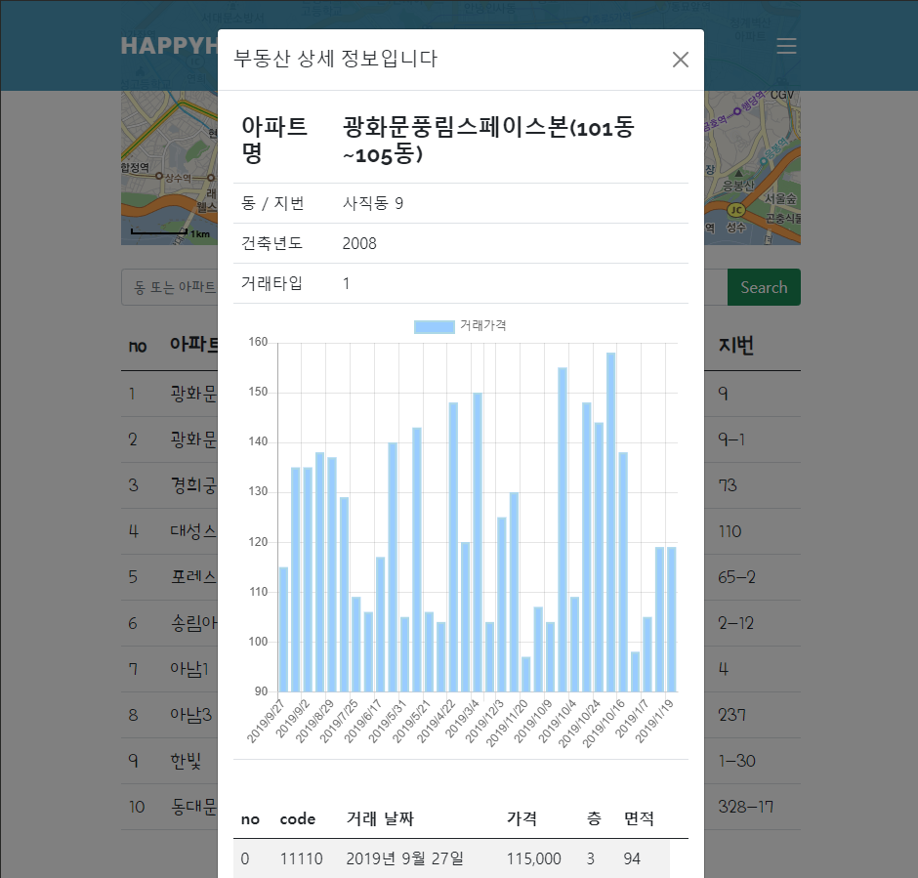
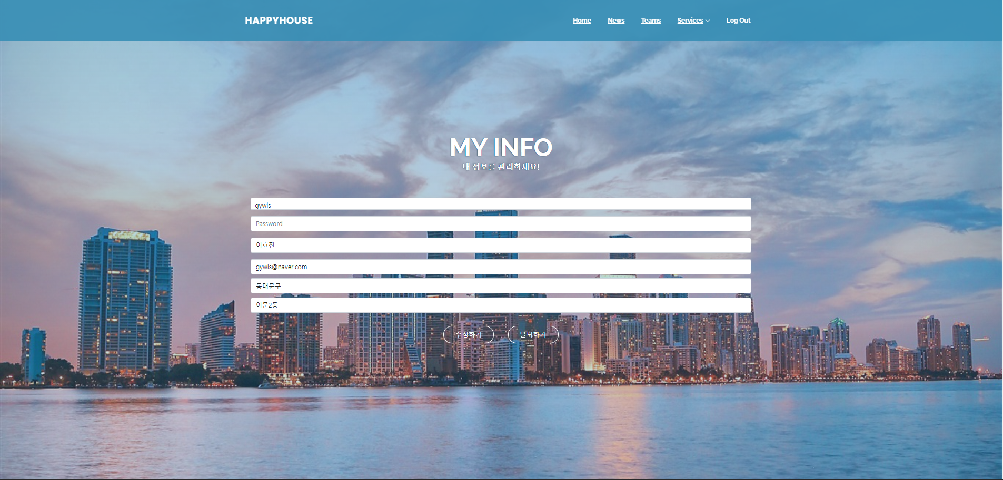
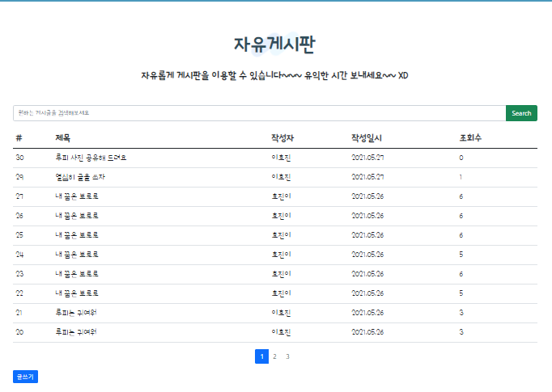
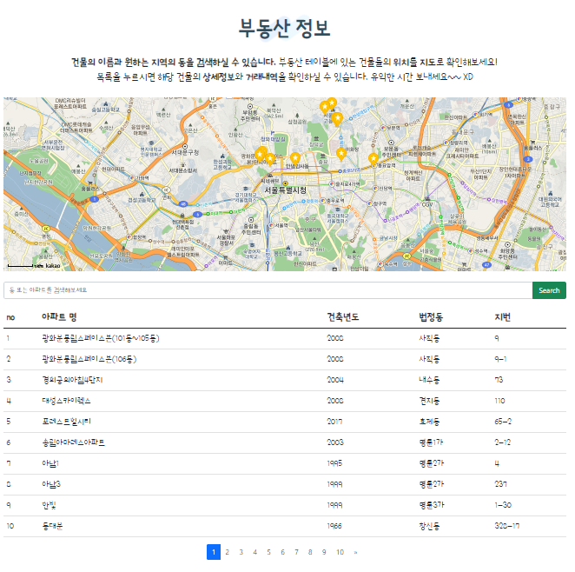
3. Facts and figures
구현 기능 및 시연
기본 기능
1) 회원서비스
회원가입
로그인/로그아웃
수정/ 탈퇴
2) 부동산 거래
부동산 조회
동/아파트 검색
Pagenation
2. 추가 기능
2) 자유 게시판
새 글 게시
글 수정/ 삭제
파일 업로드
1) 부동산 세부사항
Kakao Map
거래 내역 모달
Chart 요약정보

Slide 7
Thank you

